Slide 1
ㅎㅎ
08장
기하학적 변화
기하학적 변환의 개요
기하학적 변환의 사상 방법
보간법
영상의 스케일링 기하학 변환
한빛미디어(주)

Slide 2
Section 01 기하학적 변환의 개요
기하학적 변환
  영상을 구성하는 화소의 공간적 위치를 재배치하는 과정
  재배치가 되는 영상의 화소가 어떤 것이냐에 따라
    전방향 사상 : 하나는 입력 영상을 출력 영상으로 화소의 위치를 변환하는 과정
    역방향 사상 : 다른 하나는 출력 영상을 입력 영상으로 화소의 위치를 변환하는 과정
  기본 형태에 따라
    선형 기하 변환 : 직선 처리처럼 선형적으로 처리하는 방법으로 평행이동(Translation), 회전(Rotation), 스케일링(Scaling) 등 화소의 재배치 수행
    비선형 기하 변환 : 영상을 찌그러뜨리고 구부려서 곡선으로 처리하는 방법으로, 워핑(Warping)과 모핑(Morphing)이 대표적

Slide 3
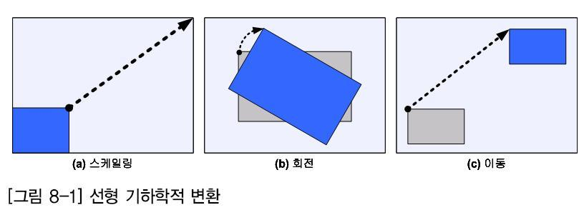
기하학적 변환의 개요(계속)
  보간법
    영상을 확대하고 축소하는 스케일링 과정은 화소가 값을 할당 받지 못할 때 발생할 때 빈 화소에 값을 할당하는 과정

Slide 4
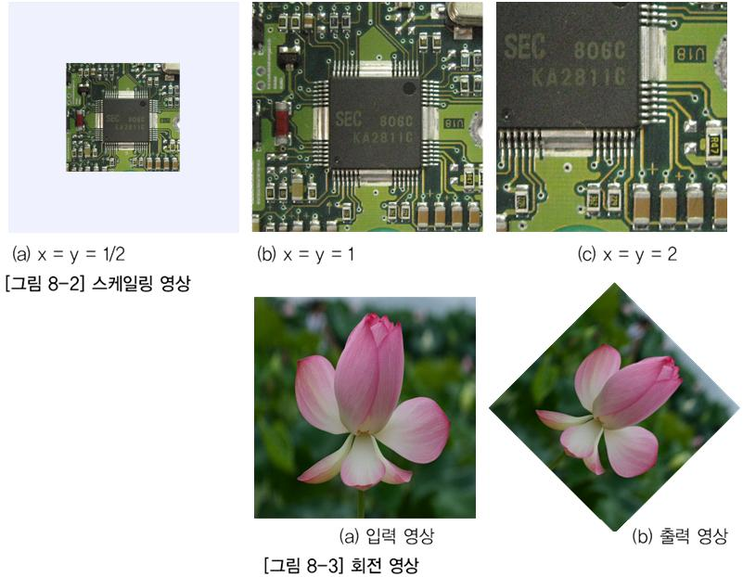
기하학적 변환의 개요(계속)

Slide 5
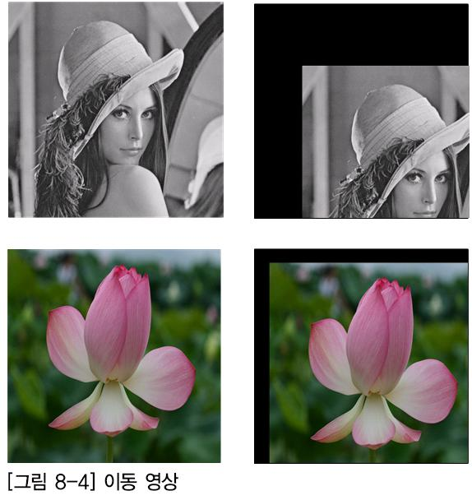
기하학적 변환의 개요(계속)

Slide 6
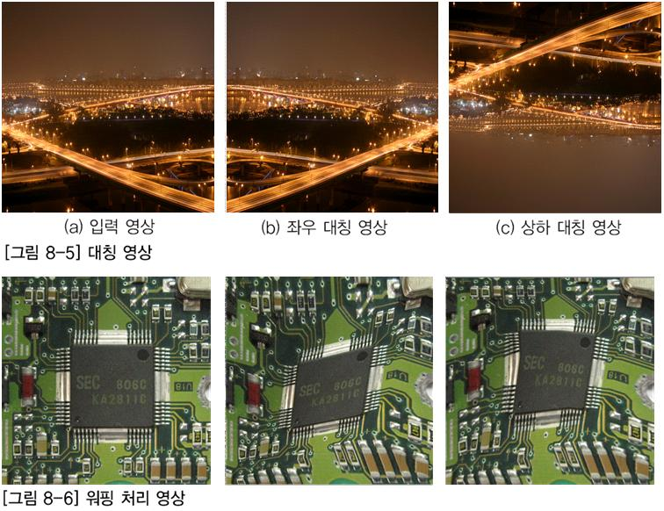
기하학적 변환의 개요(계속)

Slide 7
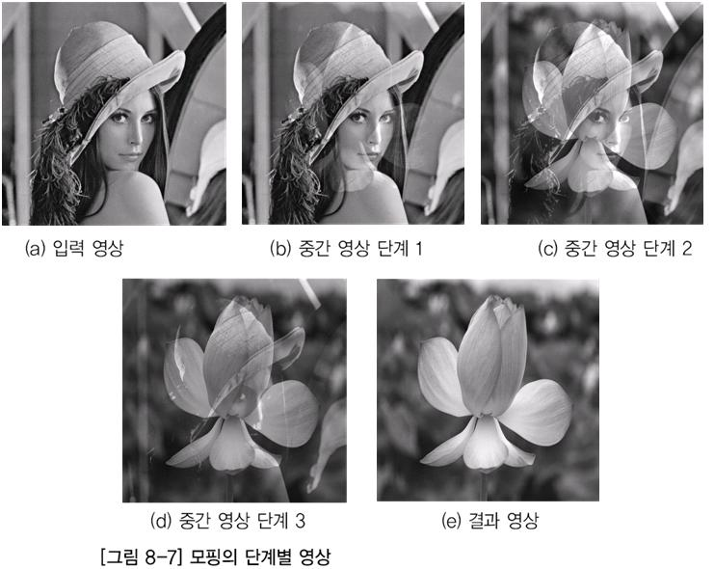
기하학적 변환의 개요(계속)

Slide 8
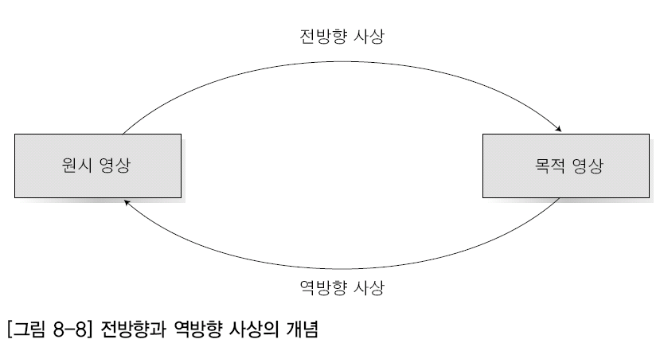
Section 02 기하학적 변환의 사상 방법
사상(Mapping)
  주어진 조건에서 현재의 데이터를 원하는 목표로 만드는 것
    원시 영상의 화소가 목적 영상의 화소 위치로 이동(Shift)하면, 원시 영상 화소가 목적 영상의 화소로 대응되는 것
    변환(Transformation), 정합(Matching)이라는 뜻도 있음.

Slide 9
전방향 사상
개념
  입력 영상의 모든 화소에서 출력 영상의 새로운 화소 위치를 계산하고, 입력 화소의 밝기 값을 출력 영상의 새로운 위치에 복사하는 방법
문제점
  오버랩(Overlap) 문제: 서로 다른 입력 화소 두 개가 같은 출력 화소에 사상되는 것
  홀(Hole) 문제: 입력 영상에서 임의의 화소가 목적 영상의 화소에 사상되지 않을 때

Slide 10
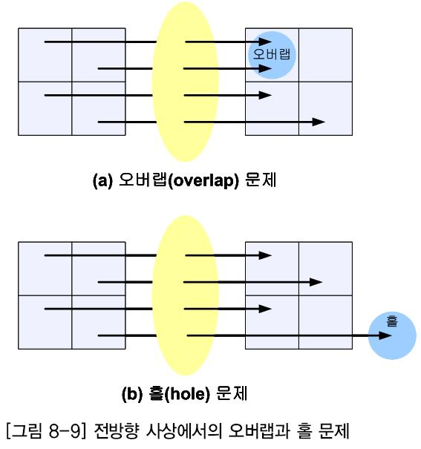
전방향 사상(계속)

Slide 11
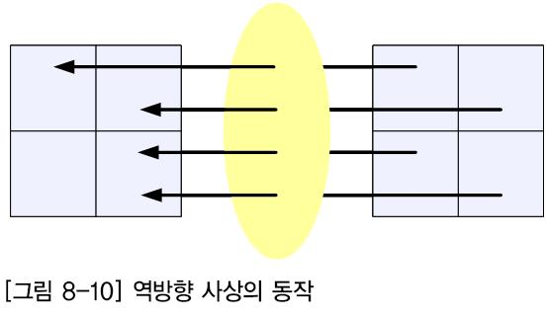
역방향 사상
전방향 사상과는 반대되는 개념으로 목적 영상에서 원시 영상의 화소 값을 찾는 것
  목적 영상의 화소를 조사하여 몇 가지 역변환으로 원시 영상의 화소를 구한 뒤 목적 영상의 화소 값을 생성하려고 사용

Slide 12
Section 03 보간법
보간법(Interpolation)의 개념
  화소 값을 할당받지 못한 목적 영상의 품질은 아주 좋지 못한데, 빈 화소에 값을 할당하여 좋은 품질의 영상을 만드는 방법
  화소의 값을 할당받지 못한 채 목적 영상을 만드는 대표적인 기하학 처리가 바로 영상의 확대
대표적인 보간법
  가장 인접한 이웃 화소 보간법(Nearest Neighbor Interpolation)
  양선형 보간법(Bilinear Interpolation)
  3차 회선 보간법(Cubic Convolution Interpolation)
  B-스플라인 보간법(B-Spline Interpolation)

Slide 13
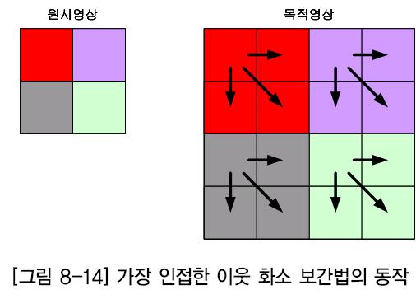
가장 인접한 이웃 화소 보간법(Nearest Neighbor Interpolation)
값을 할당받지 못한 목적 영상의 화소에서 가장 가깝게 이웃한 원시 화소의 값을 할당받은 목적 영상의 화소 값을 복사해서 사용하는 것

Slide 14
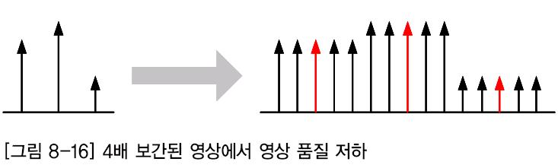
가장 인접한 이웃 화소 보간법(계속)
단순히 이웃 화소를 복사하여 사용하므로 처리 속도가 빠름
새로운 화소 값을 계산하지 않고 입력 화소 내에서만 찾기 때문에 원래의 영상과 전혀 다른 영상을 출력하는 오류가 발생
  하나의 입력 화소에 대응하는 출력 화소 수가 많을수록 영상의 질은 떨어지며, 영상 내에 톱니 모양이라고 하는 시각적인 뭉툭함(Blockiness)이 발생

Slide 15
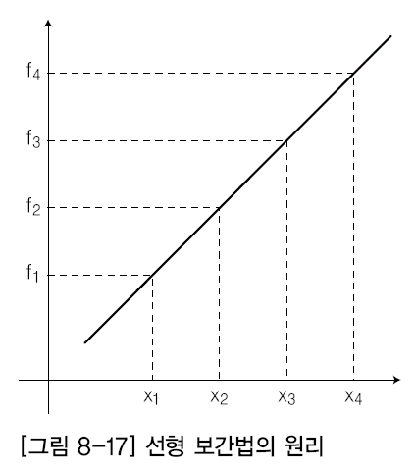
선형 보간법 (Linear Interpolation)
원시 영상의 화소 값 두 개를 이용하여 원하는 좌표에서 새로운 화소 값을 계산하는 간단한 방법

Slide 16
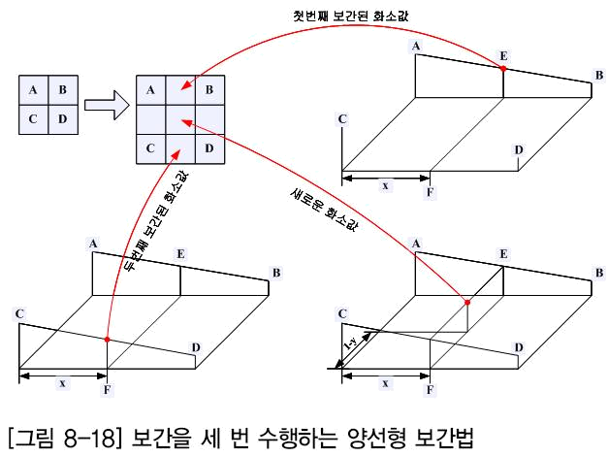
선형 보간법(계속)
양선형 보간법(Bilinear Interpolation)
  선형 보간을 바탕으로 수행
  화소당 선형 보간을 세 번 수행하며, 새롭게 생성된 화소는 가장 가까운 화소 네 개에 가중치를 곱한 값을 합해서 얻음.
    각 가중치는 각 화소에서의 거리에 정비례하도록 선형적으로 선택

Slide 17
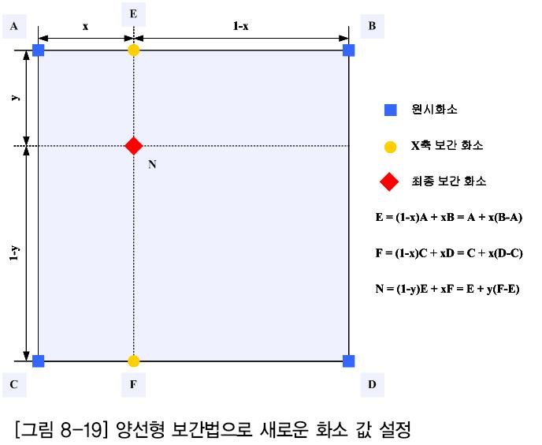
선형 보간법(계속)

Slide 18
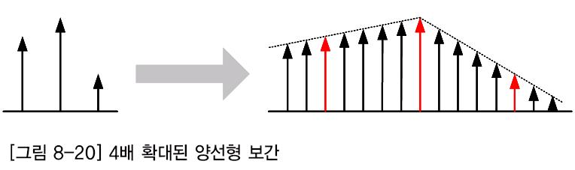
선형 보간법(계속)
양선형 보간법의 장단점
  장점: 가장 인접한 화소 보간법에 비해 더 스무딩한 영상을 출력함.
  단점: 화소당 선형 보간을 세 번씩 수행해야 하므로 상당히 많은 계산량이 소모됨.

Slide 19
Section 04 영상의 스케일링 기하학적 변환
스케일링(Scaling)
  디지털 영상의 모양은 변화시키지 않은 채 크기만을 확대하거나 축소하는 변환
    영상을 확대하는 것을 확대(Magnification), 스케일링 업(Scaling Up), 줌(Zooming), 업 샘플링(Up Sampling)이라고 하며,
    영상을 축소하는 것을 축소(Minification), 스케일링 다운(Scaling Dawn), 데시메이션(Decimation), 다운 샘플링(Dawn Sampling)이라 함.
  스케일링 변환은 원 영상의 해상도를 떨어뜨리는 특징이 있어 결과 영상의 품질은 당연히 떨어짐.

Slide 20
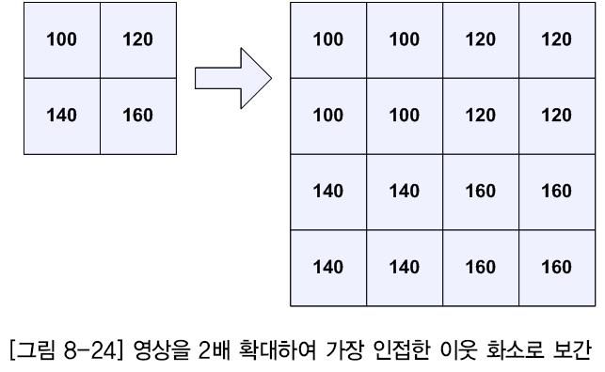
영상의 확대 스케일링 변환
가장 인접한 이웃 화소 보간법을 이용한 영상 확대
  확대 배율만큼 화소를 반복적으로 복사해서 사용하므로 쉽고 빠르게 확대와 보간이 수행됨.

Slide 21
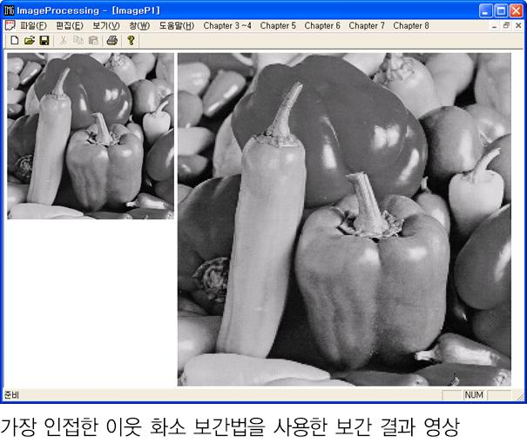
[실습하기 8-1] 가장 인접한 이웃 화소 보간법으로 영상 확대 프로그램
프로그램 실행 결과 영상
  원시 영상을 2배로 확대한 뒤 빈 화소에 보간을 수행한 영상이라서 부드럽지 못하고 톱니 모양의 뭉툭함이 나타남.

Slide 22
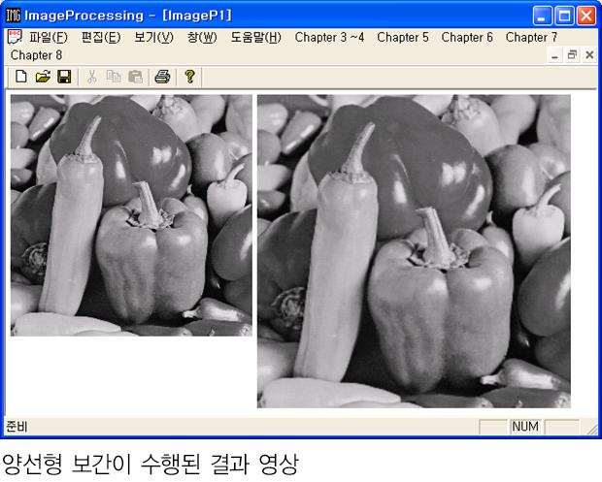
[실습하기 8-2] 양선형 보간법 이용한 영상 확대 프로그램
프로그램 실행 결과 영상
  원시 영상을 2배로 확대한뒤 빈 화소에는 양선형 보간법을 적용한 것
  결과 영상이 가장 인접한 이웃 화소 보간법의 결과보다 훨씬 부드러워짐.

Slide 23
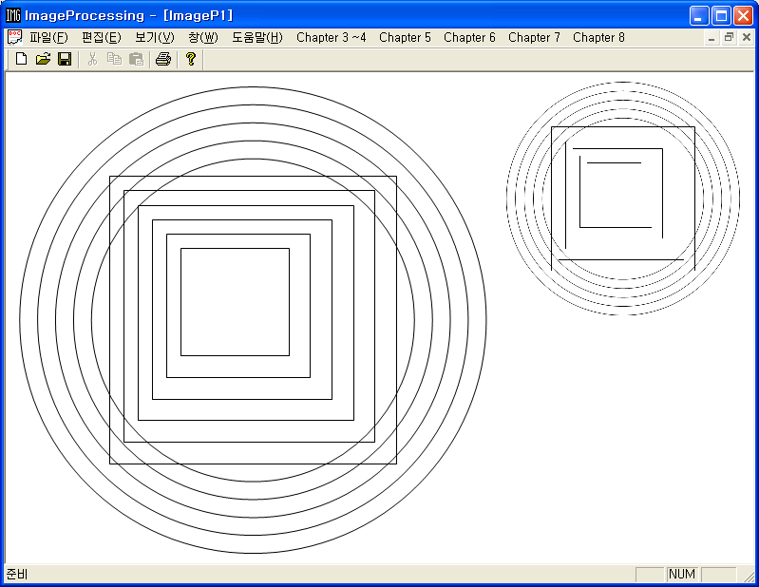
영상의 축소 스케일링 변환
영상의 크기를 줄이는 영상의 축소 스케일링 변환식은 다음과 같이 확대와는 반대 개념
에일리어싱(Aliasing): 영상의 크기를 많이 축소하려고 너무 낮은 비율로 샘플링을 수행하면 화소 수를 너무 적게 취하게 되어 영상의 세부 내용을 상실하게 되는 현상

Slide 24
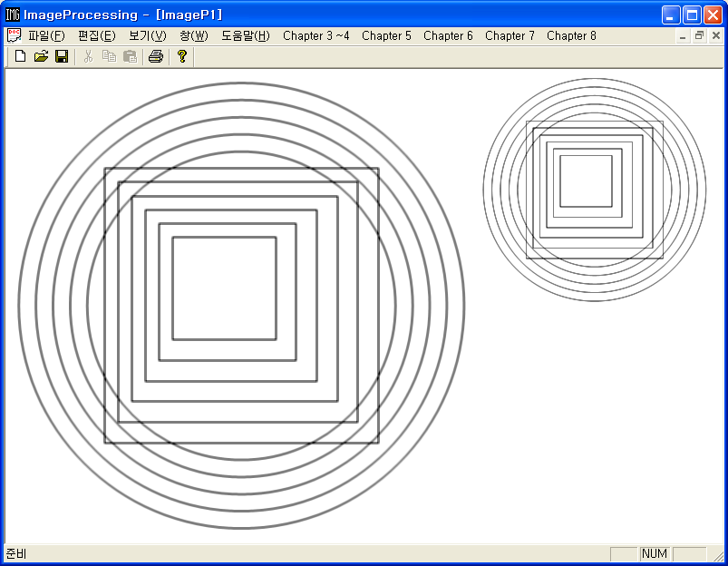
영상의 축소 스케일링 변환(계속)
서브 샘플링 과정에서 세부 내용을 잃어버리는 문제를 해결하려면 서브 샘플링을 수행하기 전에 먼저 영상의 블러링(Blurring)을 수행하면 됨.
즉, 저주파 통과 필터링을 통과하여 블러링된 영상에서 서브 샘플링을 수행하면 세부 내용을 보존할 수 있음.

Slide 25
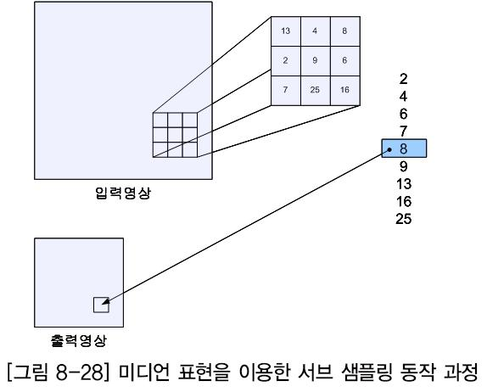
영상의 축소 스케일링 변환(계속)
미디언 표현
  미디언(Median) 표현은 화소 블록을 중간(Median) 값으로 대치한 뒤 이 값을 샘플링하여 축소 영상의 화소로 사용하는 방법

Slide 26
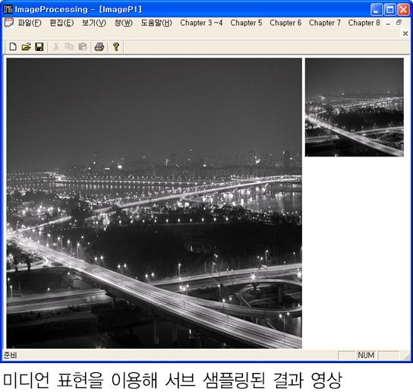
[실습하기 8-3] 미디언 표현을 이용한 서브 샘플링 프로그램
프로그램 실행 결과 영상
  블러링 전처리로 서브 샘플링된 영상과는 다르게 원본 영상만큼 화질이 선명

Slide 27
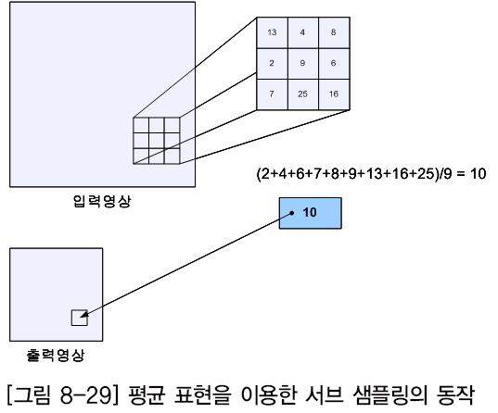
영상의 축소 스케일링 변환(계속)
평균 표현
  평균(Mean) 표현은 미디언 표현과 비슷하게 화소 블록을 블록 내 화소의 평균값으로 대치하는 방법
  이렇게 얻은 평균값이 해당 축소 영상의 화소 값으로 사용됨.

Slide 28
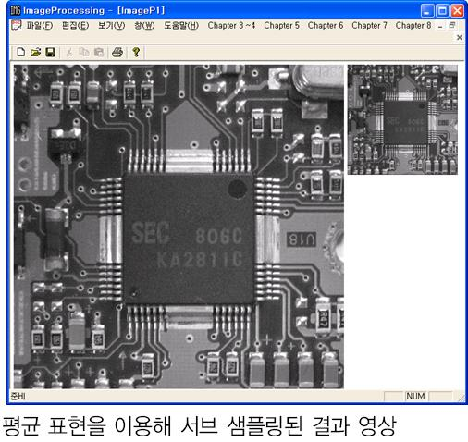
[실습하기 8-4] 평균 표현을 이용한 서브 샘플링 프로그램
프로그램 실행 결과 영상
  영상의 크기가 작아지고 스무딩해짐.

